Slide 1
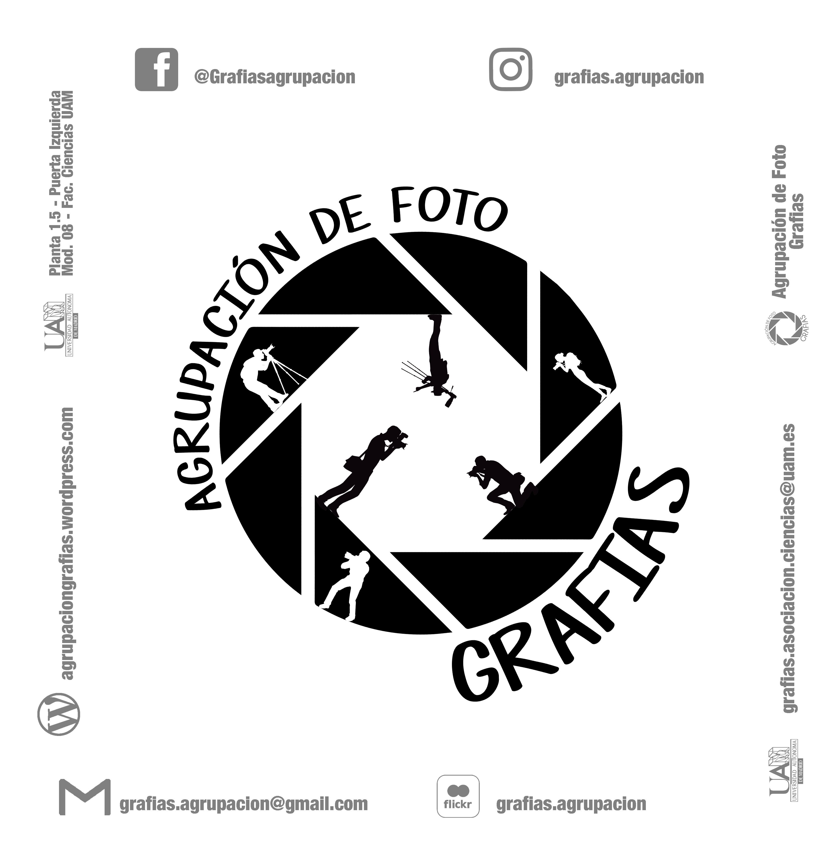

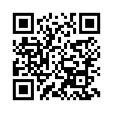
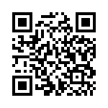
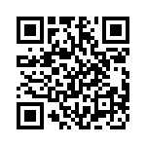
Página web de Grafias
agrupaciongrafias.wordpress.com
Instagram de Grafias
Instagram.com/grafias.agrupacion
Facebook de Grafias
facebook.com/Grafiasagrupacion/
Telegram de Grafias
https://goo.gl/bHdguU

Slide 2
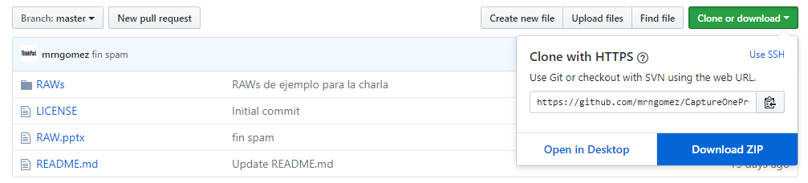
Si quieres seguir la demostración de Capture One en tu ordenador:
github.com/mrngomez/CaptureOne11
Clone or download -> Download ZIP

Slide 3
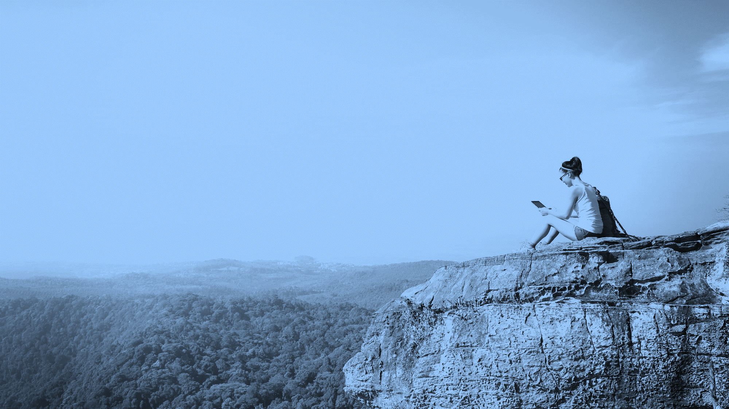
EL FORMATO RAW:
Los Negativos Digitales.
Mariano Gómez - comino

Slide 4
ÍNDICE
¿Por qué disparar en RAW?
¿Cómo disparar en RAW?
¿Cómo revelar un RAW?
Notes:
Éste es el índice que seguiremos en nuestra presentación. En una primera parte analizaremos en qué consiste este formato de imagen y cómo funciona. Seguidamente pasaremos a analizar qué ajustes y de qué manera debemos configurar nuestra cámara para poder conseguir estos archivos. Por último hablaremos de la última parte del flujo de trabajo, cómo tratar éste archivo para poder compartir nuestro trabajo.

Slide 5
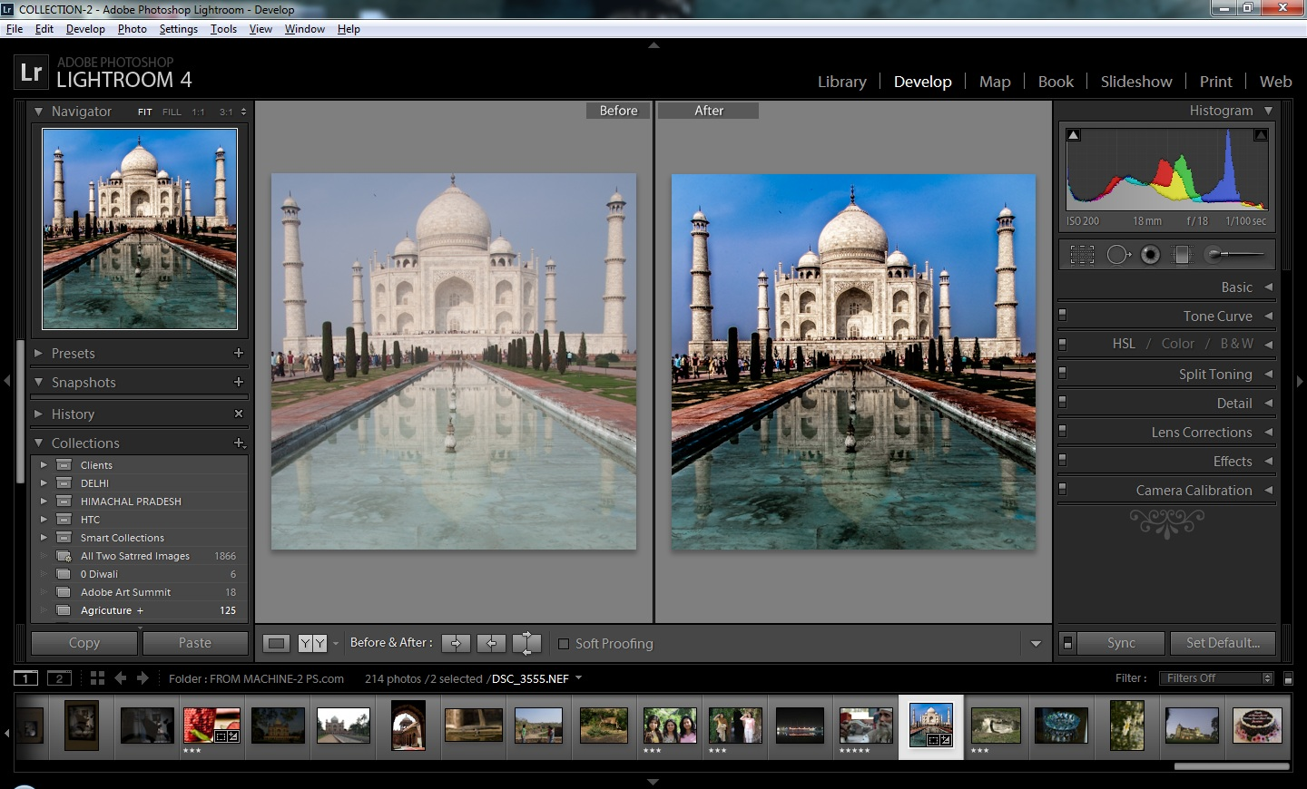
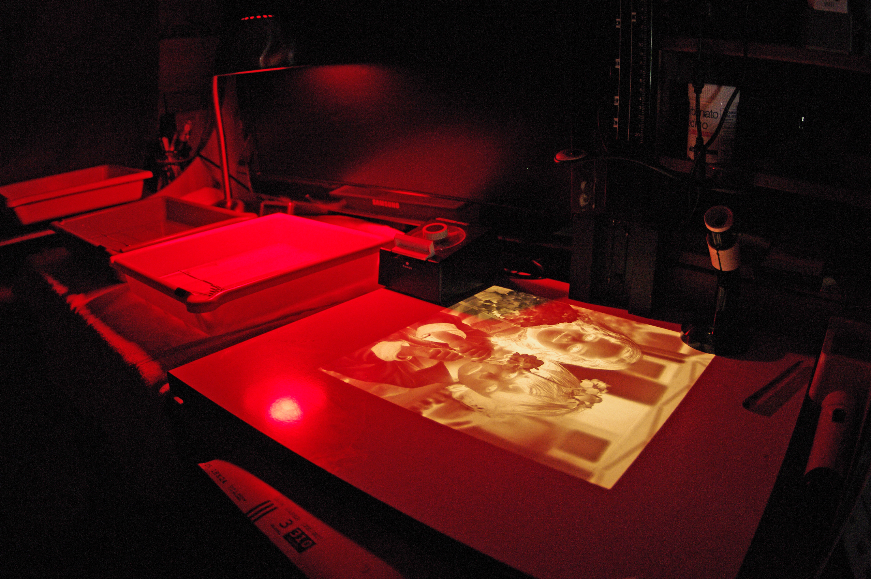
INTRODUCCIÓN
Revealing key points one at a time enhances comprehension.
Let us share some favorite tips for telling your story effectively.
Select from a rich assortment of animated slide layouts to consistently convey the right message and make the right impression.
What story do you want to tell?
Notes:
Introducción: Las primeras cámaras digtales aparecieron en los años 90. Anteriormente a esto, utilizábamos cámaras analógicas que guardaban la información en un carrete fotográfico, una película fotosensible. Cuando deseábamos pasar nuestras fotografías del carrete al papel, llevábamos el carrete a un estudio de revelado (o bien las procesábamos nosotros en casa) para que ellos, mediante un proceso de revelado químico, nos devolvieran las fotos ya impresas en un soporte de papel. En la fotografía digital, esto se ha traducido en que nosotros disparamos en un formato equivalente al carrete de la cámara analógica, el formato crudo o negativo digital, y nosotros en casa, con un ordenador, procesamos este archivo con el fin de que sea fácil de compartir e imprimir.
Es por ello que muchas veces hablamos del formato RAW como negativo digital y del proceso como revelado digital, o simplemente revelado.
Tres cosas para convertir el archive RAW en una fotografía, el propio archivo, el software que lo interpreta, y los ajustes en el software.
Video sobre el formato RAW: https://www.youtube.com/watch?v=AZdzcaaqaeY

Slide 6
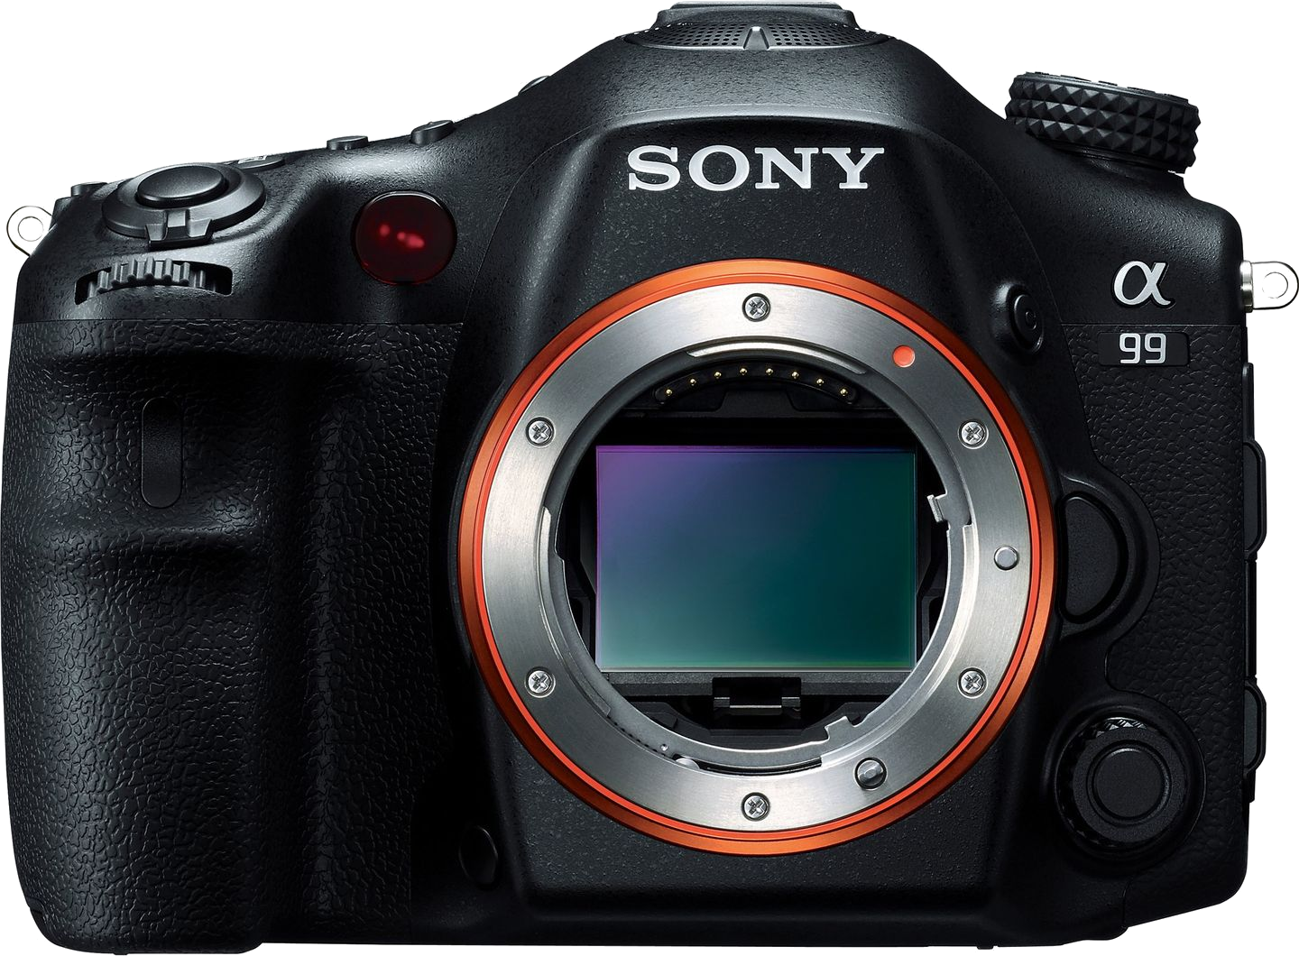
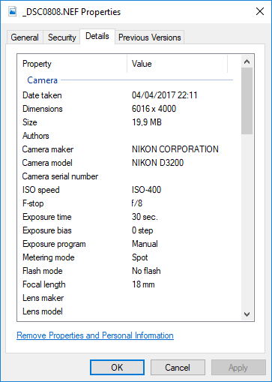
POR QUÉ
DEFINICIÓN DE “ARCHIVO CRUDO”.
Notes:
Lo que hace especial a un RAW (crudo en inglés) es que toma los datos directamente como se han captado desde el sensor y los guarda en un archivo, que tendrá la extensión propia de cada fabricante, por ejemplo en Nikon tendremos archivos con extension *.NEF. Si disparáramos en JPG, la cámara trabajaría sobre dicho archivo, lo edita, lo comprime y a la salida tenemos una fotgrafía lista para imprimir o compartir, pero que no nos será útil para editar, ya que habremos perdido información que era crucial para poder editar la fotografía, como por ejemplo la configuración de balance de blancos.
Al igual que en el revelado analógico, podremos ajustar a nuestro gusto multitud de valores, como el brillo, contraste, saturación, balance de blancos…

Slide 7
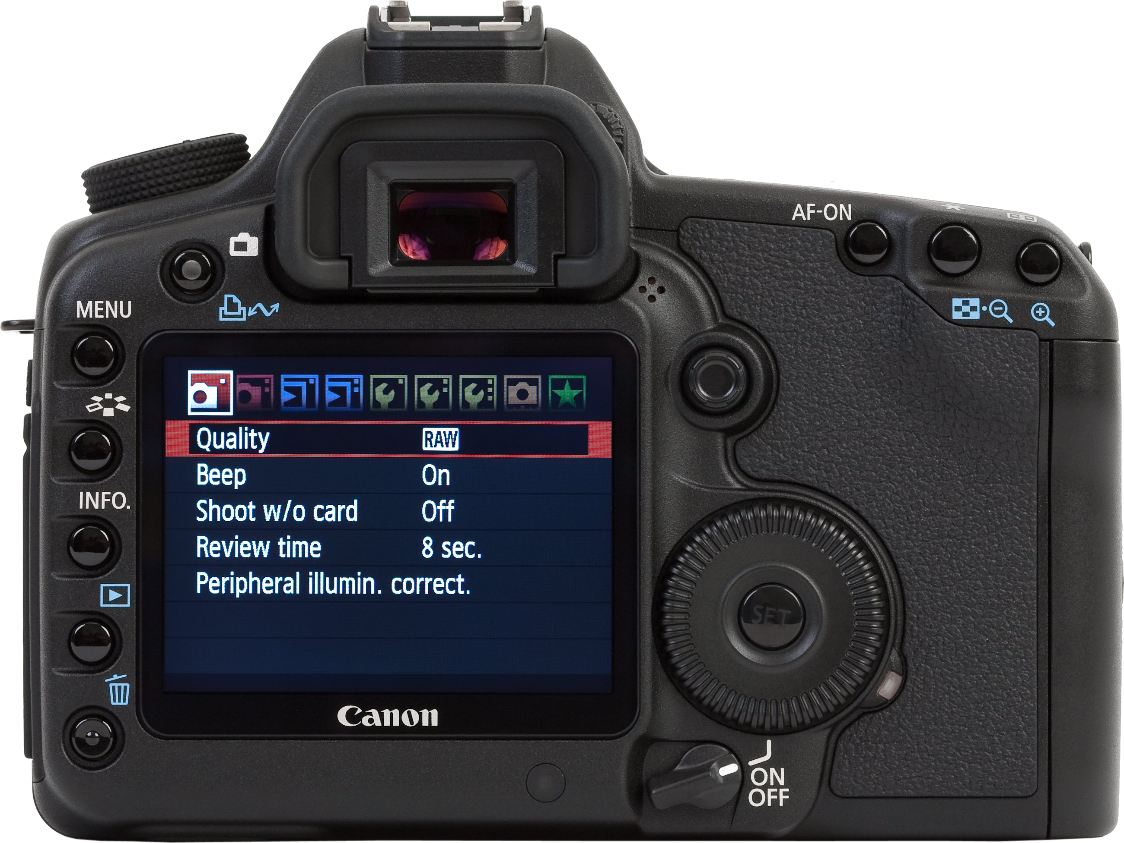
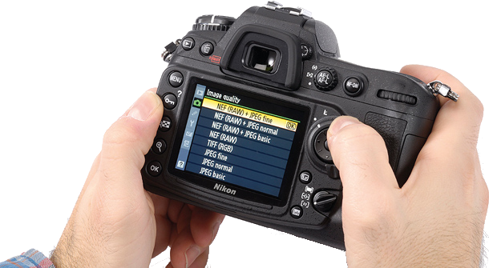
CONFIGURACIÓN DE LA CÁMARA.
DISPARAR
Notes:
El primer paso para poder trabajar con este flexible formato es configurar la cámara correctamente. Aquí quién os puede guiar mejor es el manual de la cámara, aunque dentro de la marca, todos los manuales son muy parecidos. En Canon lo tendríamos en la primera pestaña de los menús, dentro de la categoría roja. En Nikon lo tendríamos dentro del menú, en la pestaña de la silueta de la cámara en color verde, eligiendo “Calidad de imagen”. Procuraremos elegir también el ajuste más fino de calidad, ya que siempre podremos perder información, pero nunca ganarla. Mencionar también la posibilidad en algunas cámaras de poder guardar a la vez un RAW y un JPG. Esto quizá puede ser conveniente las primeras veces, pero tened en cuenta que usaremos mucho más espacio en la tarjeta de memoria, los raw ya de por si ocupan bastante, haremos un uso más intensivo de la tarjeta de memoria, y si es lenta tendremos que esperar bastante a que terminen de grabarse las fotografías, y que desde el raw vamos a poder sacar la versión JPG sin problemas.

Slide 8
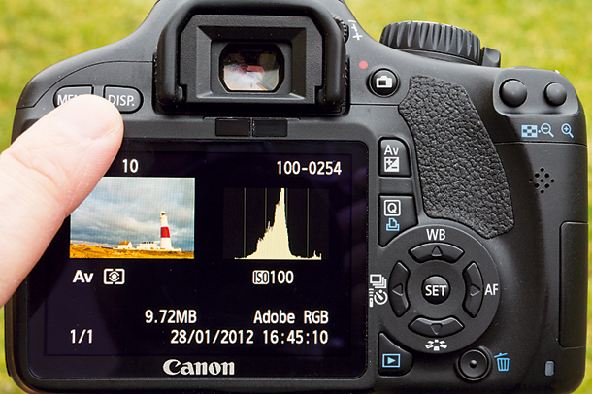
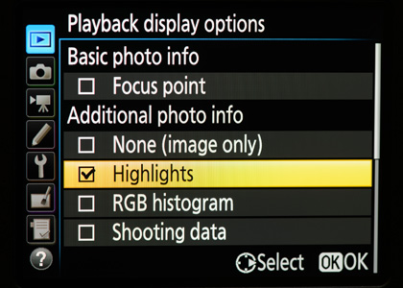
DISPARAR
VER LA FOTO.
Notes:
A la hora de ver las fotografías en la cámara, una de las vistas más interesantes es la de altas luces. En esta vista, las partes de la fotografía que estén quemadas o sobreexpuestas empezarán a parpadear, en blanco y negro o con un patron de rayas. Más Adelante veremos por qué nos es crucial esta vista.

Slide 9
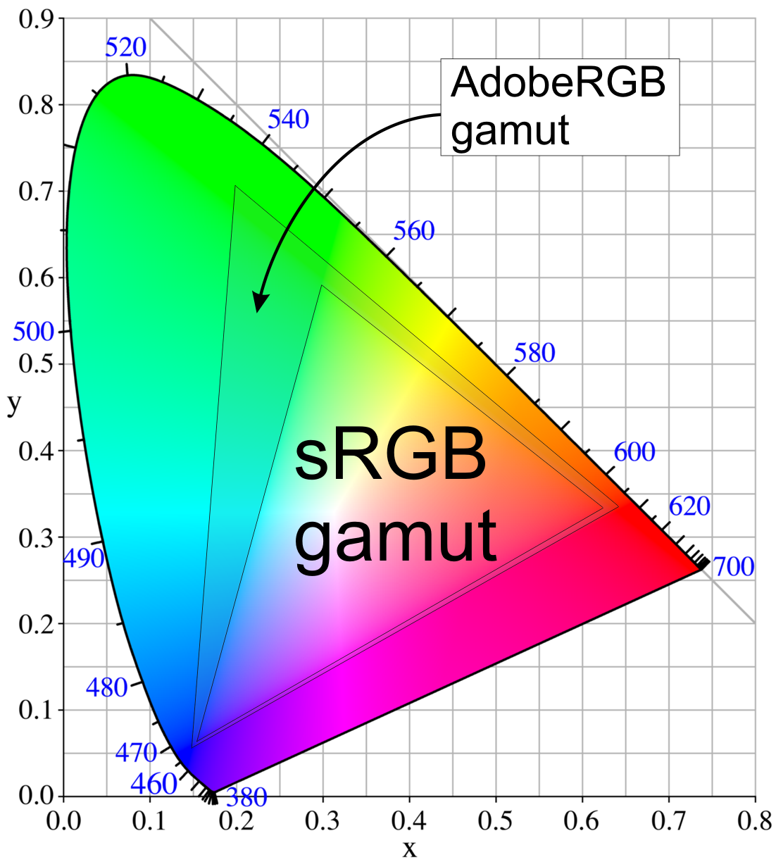
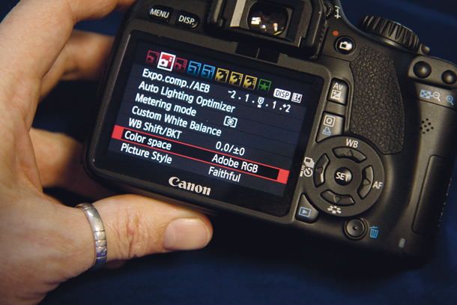
DISPARAR
EL ESPACIO DE COLOR
Notes:
Otro ajuste a destacar sería el espacio de color. Esto es la cantidad de colores que el la cámara guardará en el archivo. El espacio sRGB es el que normalmente los monitores y las pantallas cubren, mientras que el adobeRGB sería usado en monitores de fotografía e impresiones, es por ello que conservaremos la mayor cantidad de información de color posible.

Slide 10
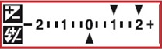
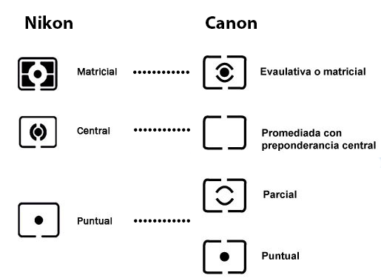
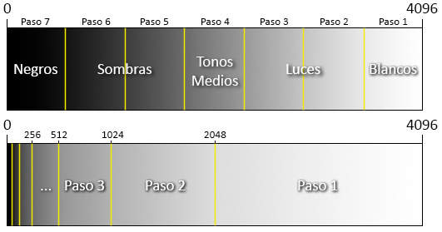
DISPARAR
LA MEDICIÓN DEL TONO: DERECHEO DEL HISTOGRAMA.
Fuente: https://www.dzoom.org.es/que-es-el-derecheo-del-histograma-en-que-consiste-y-por-que-puede-ser-util-aplicarlo/
Notes:
Un aspecto clave que nos permitirá aprovechar al máximo los archivos RAW es cómo exponemos la fotografía. Utilizaremos la técnica denominada como “derecheo del histograma”. Para ello tendremos que saber cómo reacciona nuestro sensor a la luz. Esto es muy sencillo de hacer, ya que, usando la medición punctual, debemos hacer fotografías a un objeto blanco, por ejemplo una hoja de papel, hasta que la fotografía empiece a quemarse. Con esto sabremos hasta dónde podemos sobreexponer nuestras fotografías. Esto se debe hacer porque el 0 en el histograma no es blanco, es gris 18%.
Esta es la mejor técnica para aprovechar toda la información que puede recoger el sensor. En un sensor de 12 bits, lo que sería lo estándar, tendríamos 2 elevado a la 12, 4096 tonos de luz distintos. Al tomar una fotografía, nuestro sensor primero evalua el blanco y negro puro en el primer bit, el menos significativo para después los tonos de gris. Esta escala no es lineal, ya que en el primer caso solo temenos dos tonos, en el Segundo 4, en tercero 8… en el penúltimo 2048, y en el ultimo 4096 posibles tonos de luz. Es por ello que la mayor cantidad de información se encuentra en los tonos claros en la escena, y por lo que es en las zonas oscuras de la foto donde más ruido aparece siempre.

Slide 11
DISPARAR
LA MEDICIÓN DEL TONO: HASTA DÓNDE DERECHEAR.
Demo en vídeo
Fuente: Youtube: “Un año de fotografía” Por José Benito Ruiz
Notes:
Un aspecto clave que nos permitirá aprovechar al máximo los archivos RAW es cómo exponemos la fotografía. Utilizaremos la técnica denominada como “derecheo del histograma”. Para ello tendremos que saber cómo reacciona nuestro sensor a la luz. Esto es muy sencillo de hacer, ya que, usando la medición punctual, debemos hacer fotografías a un objeto blanco, por ejemplo una hoja de papel, hasta que la fotografía empiece a quemarse. Con esto sabremos hasta dónde podemos sobreexponer nuestras fotografías. Esto se debe hacer porque el 0 en el histograma no es blanco, es gris 18%.
Esta es la mejor técnica para aprovechar toda la información que puede recoger el sensor. En un sensor de 12 bits, lo que sería lo estándar, tendríamos 2 elevado a la 12, 4096 tonos de luz distintos. Al tomar una fotografía, nuestro sensor primero evalua el blanco y negro puro en el primer bit, el menos significativo para después los tonos de gris. Esta escala no es lineal, ya que en el primer caso solo temenos dos tonos, en el Segundo 4, en tercero 8… en el penúltimo 2048, y en el ultimo 4096 posibles tonos de luz. Es por ello que la mayor cantidad de información se encuentra en los tonos claros en la escena, y por lo que es en las zonas oscuras de la foto donde más ruido aparece siempre.

Slide 12
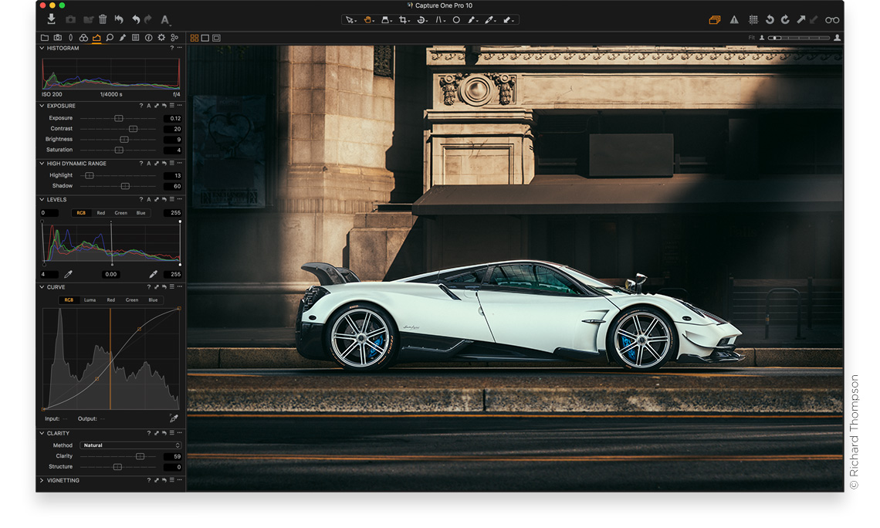
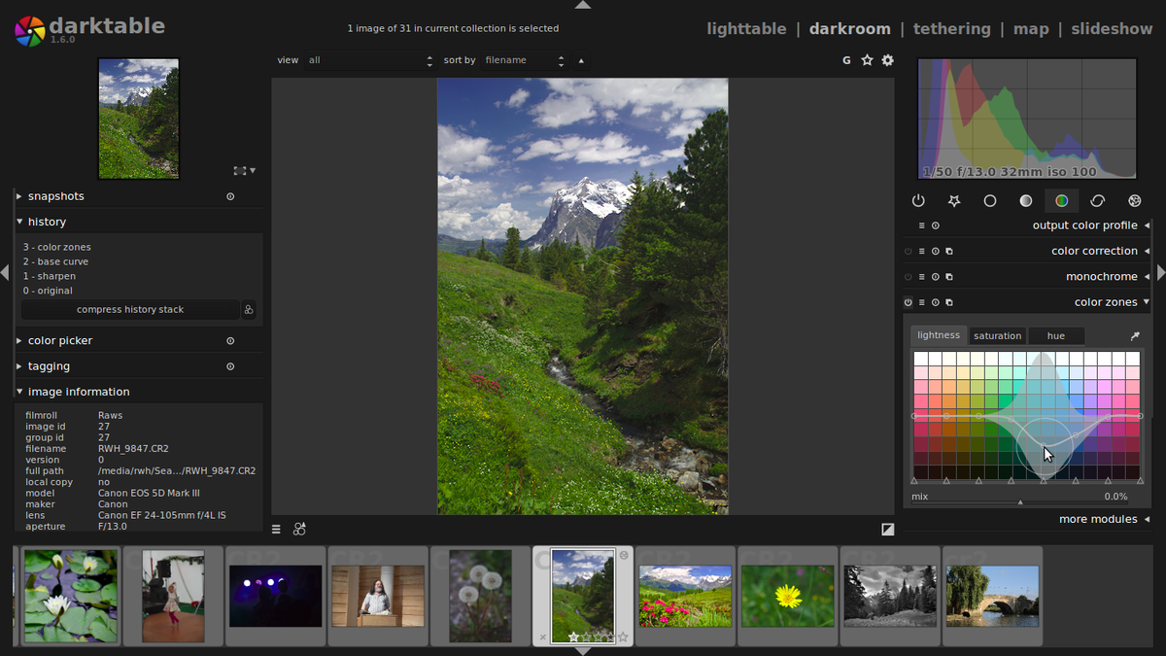
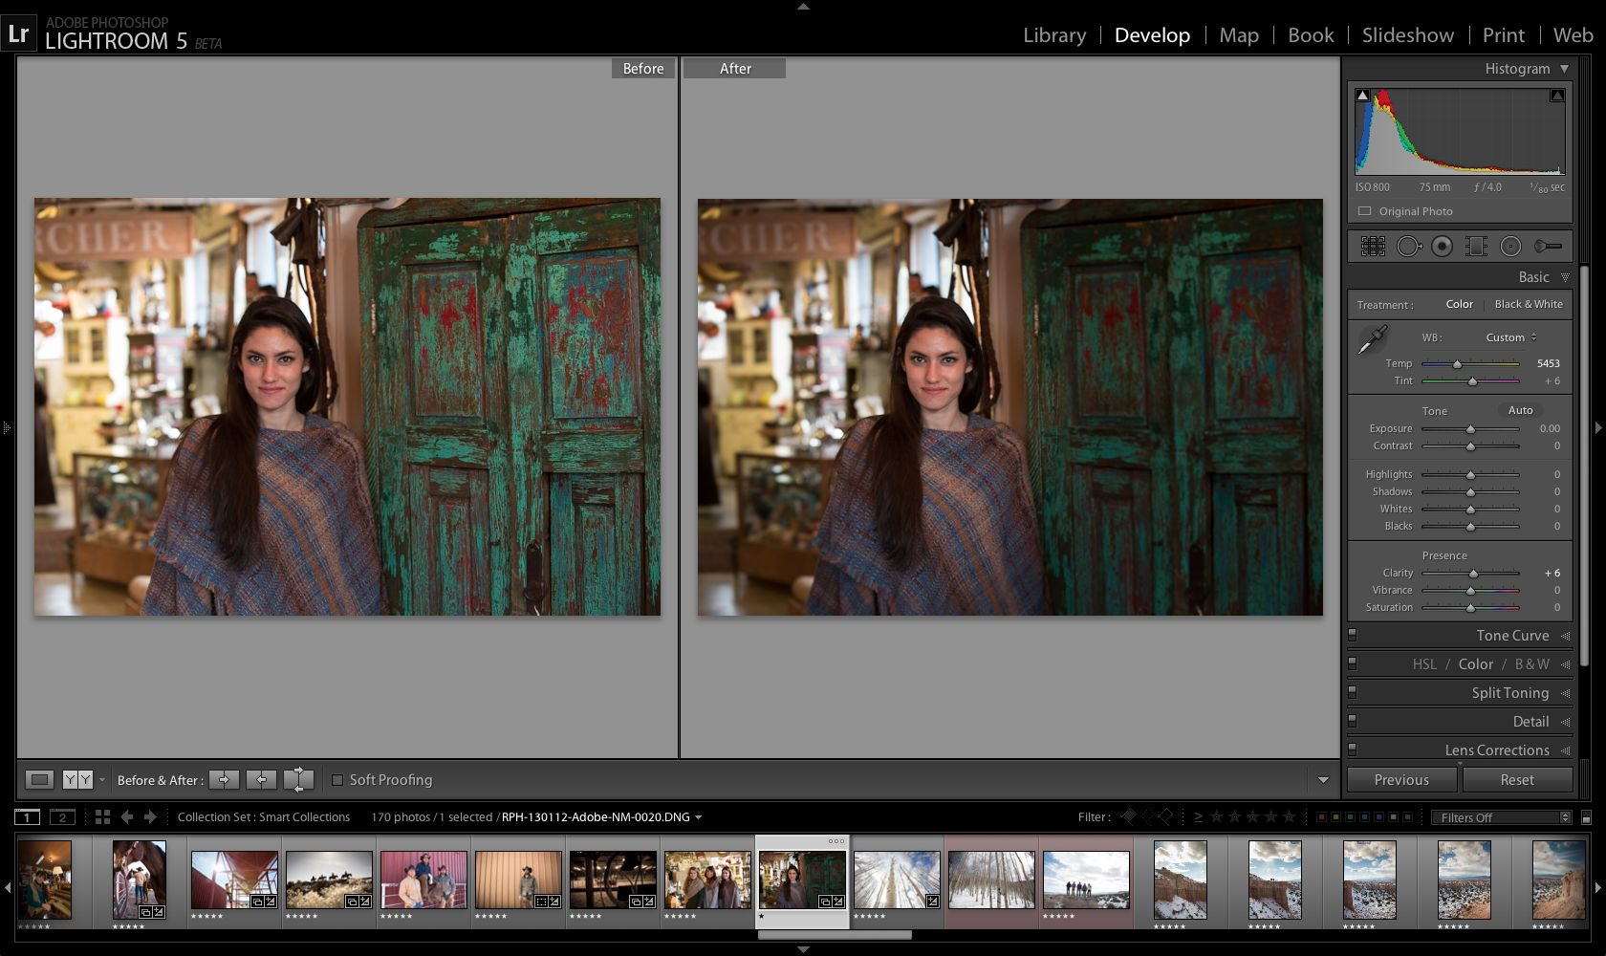
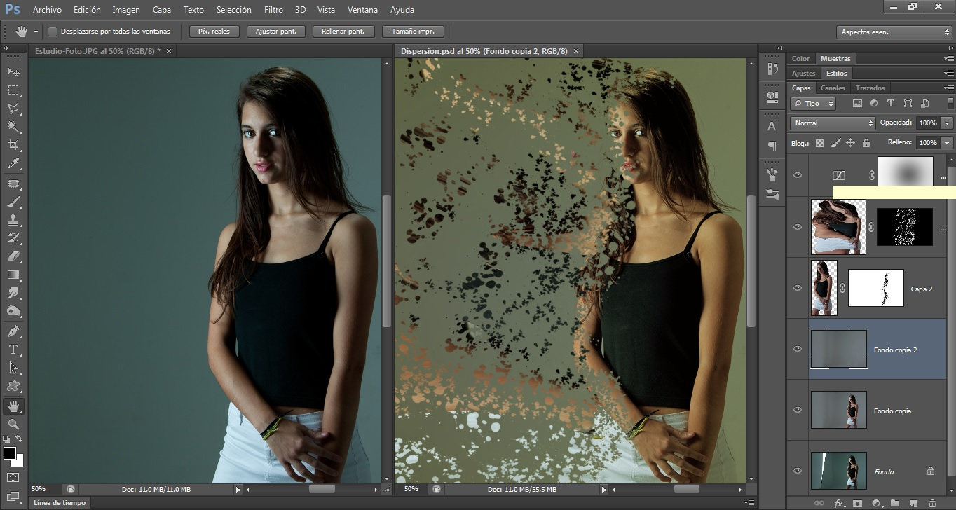
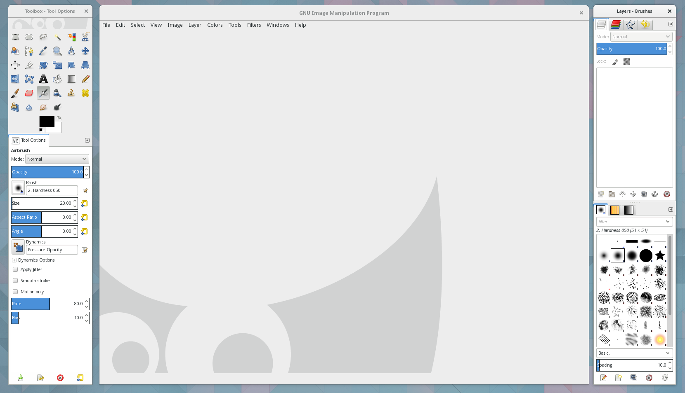
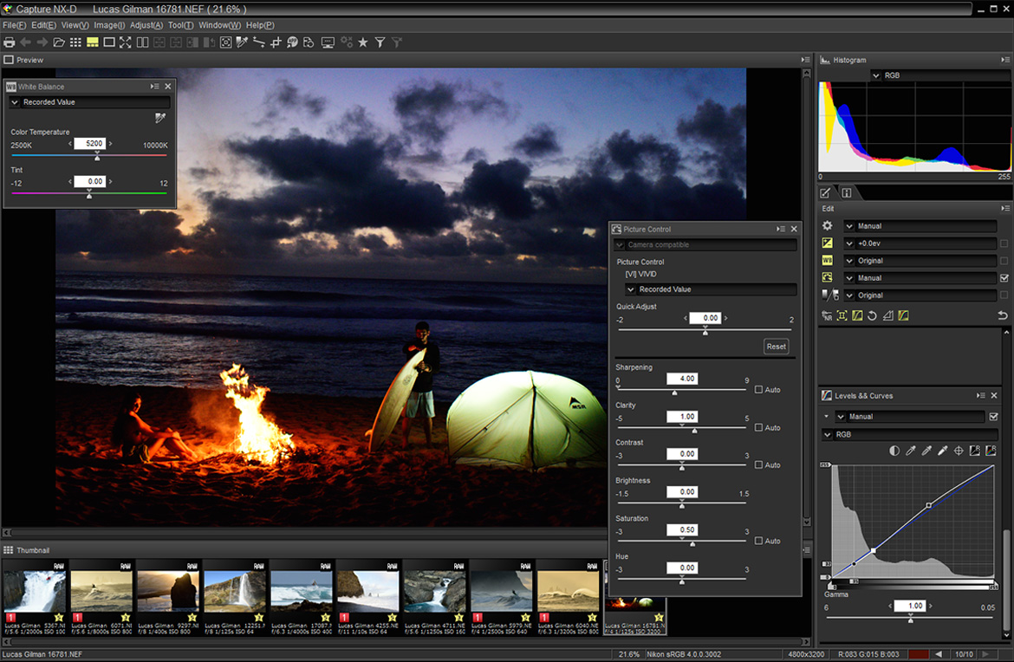
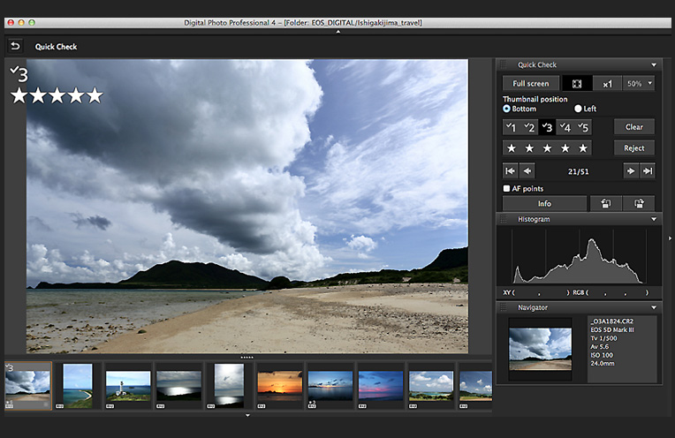
PROGRAMAS DE REVELADO.
REVELAR
Notes:
Aquí es donde empieza la parte del retoque y la edición en nuestro flujo de trabajo. Deberemos elegir un programa que nos permita procesar este tipo de archivos de forma precisa y luego exportarlos para su uso. Aquí tenemos unos cuantos ejemplos: Darktable, Lightroom, Photoshop, Gimp, Nikon Capture, Canon Digita Photo… Cada uno de ellos tiene sus ventajas y sus desventajas, unos son de pago y otros son software libre… Escogeremos uno en base a nuestras necesidades. Aquí veremos Lightroom en concreto, pero todos los conceptos no cambian mucho de un programa a otro.

Slide 13
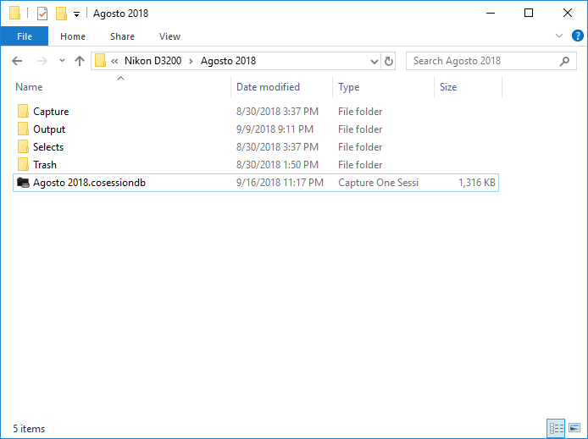
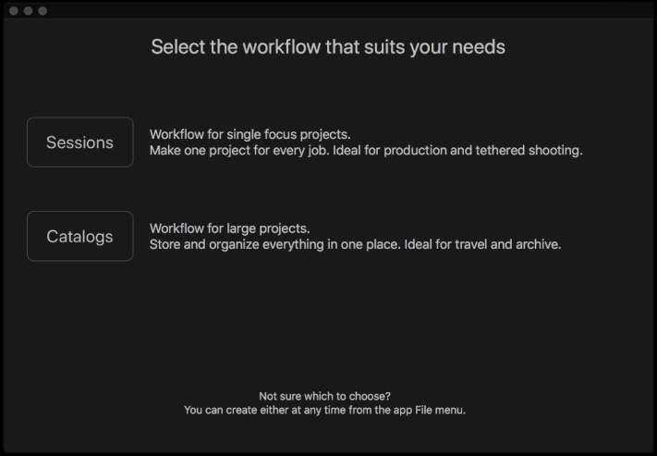
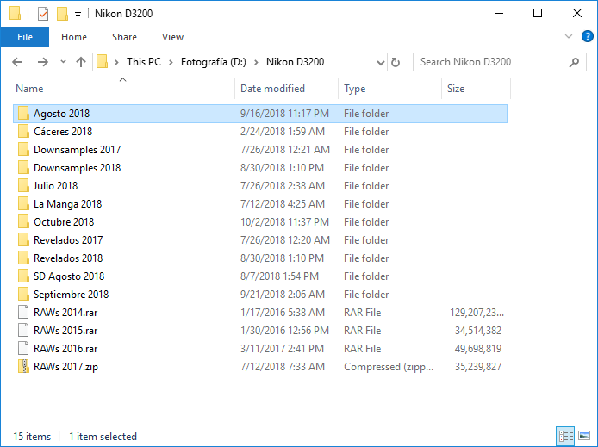
REVELAR
EL FLUJO DE TRABAJO: SESIONES VS CATÁLOGOS.
Notes:
Una vez hayamos realizado todas las fotografías llega el momento de organizar nuestros archivos y volcarlos en el ordenador. En el caso de Capture One, tenemos la opción de los catálogos y las sesiones. Aunque normalmente estamos acostumbrados a los catálogos, que es lo que usan la mayoría de los programas de revelado como Lightroom, el concepto de sesión quizá se ajuste más a como un aficionado a la fotografía trabaja, que es salir una tarde a sacar un número determinado de fotos, volcarlas en el ordenador y procesarlas, sin tener nada que ver una sesión con la siguiente. Además, el formato de sesión nos da un esquema de carpetas predefinido (que nosotros podemos editar a nuestro gusto) y que nos puede ayudar en nuestra organización. Dentro de la misma carpeta de la sesión, tendremos un archivo con extensión “.cosessiondb”, el cual es una pequeña base de datos con toda la información de revelado de la sesión. Por lo tanto tenemos en una sola carpeta todo el flujo de trabajo organizado, la captura, la selección, la salida, la papelera y los ajustes. Aún así, podremos trabajar en Capture One con catálogos sin ningún tipo de problema.

Slide 14
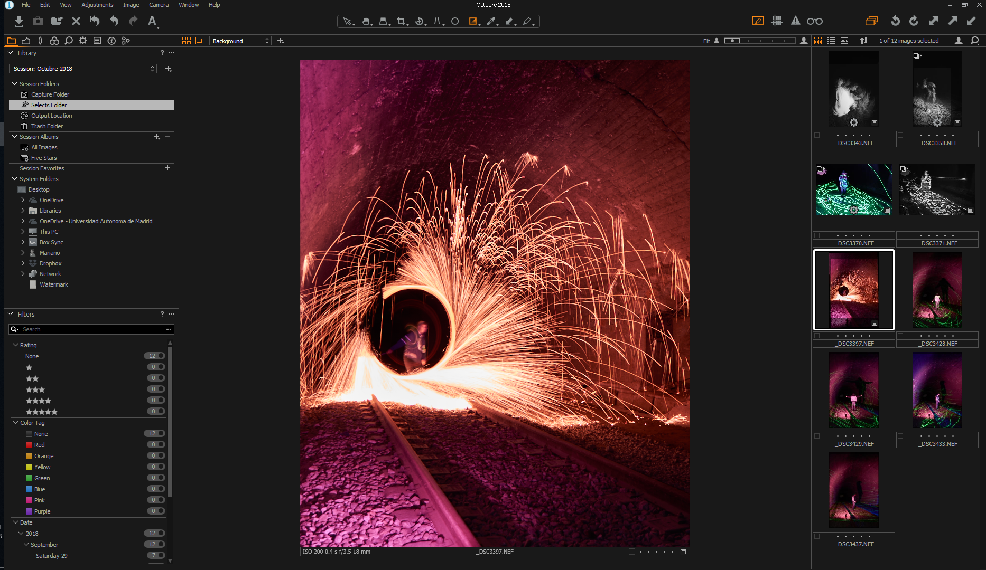
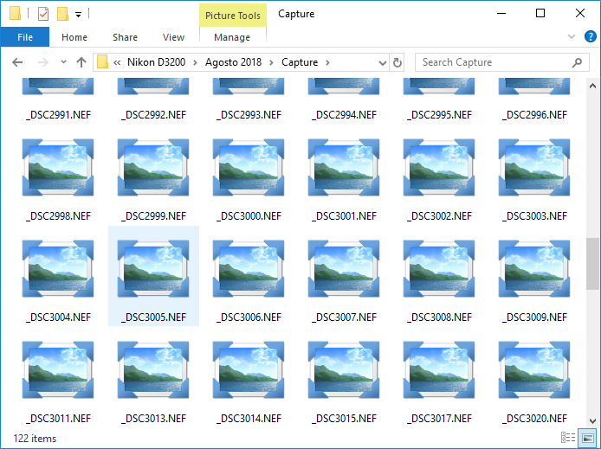
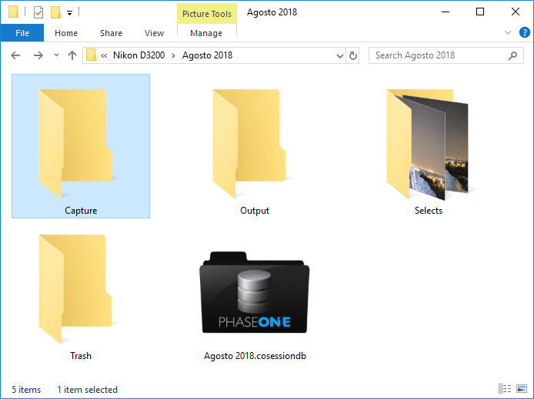
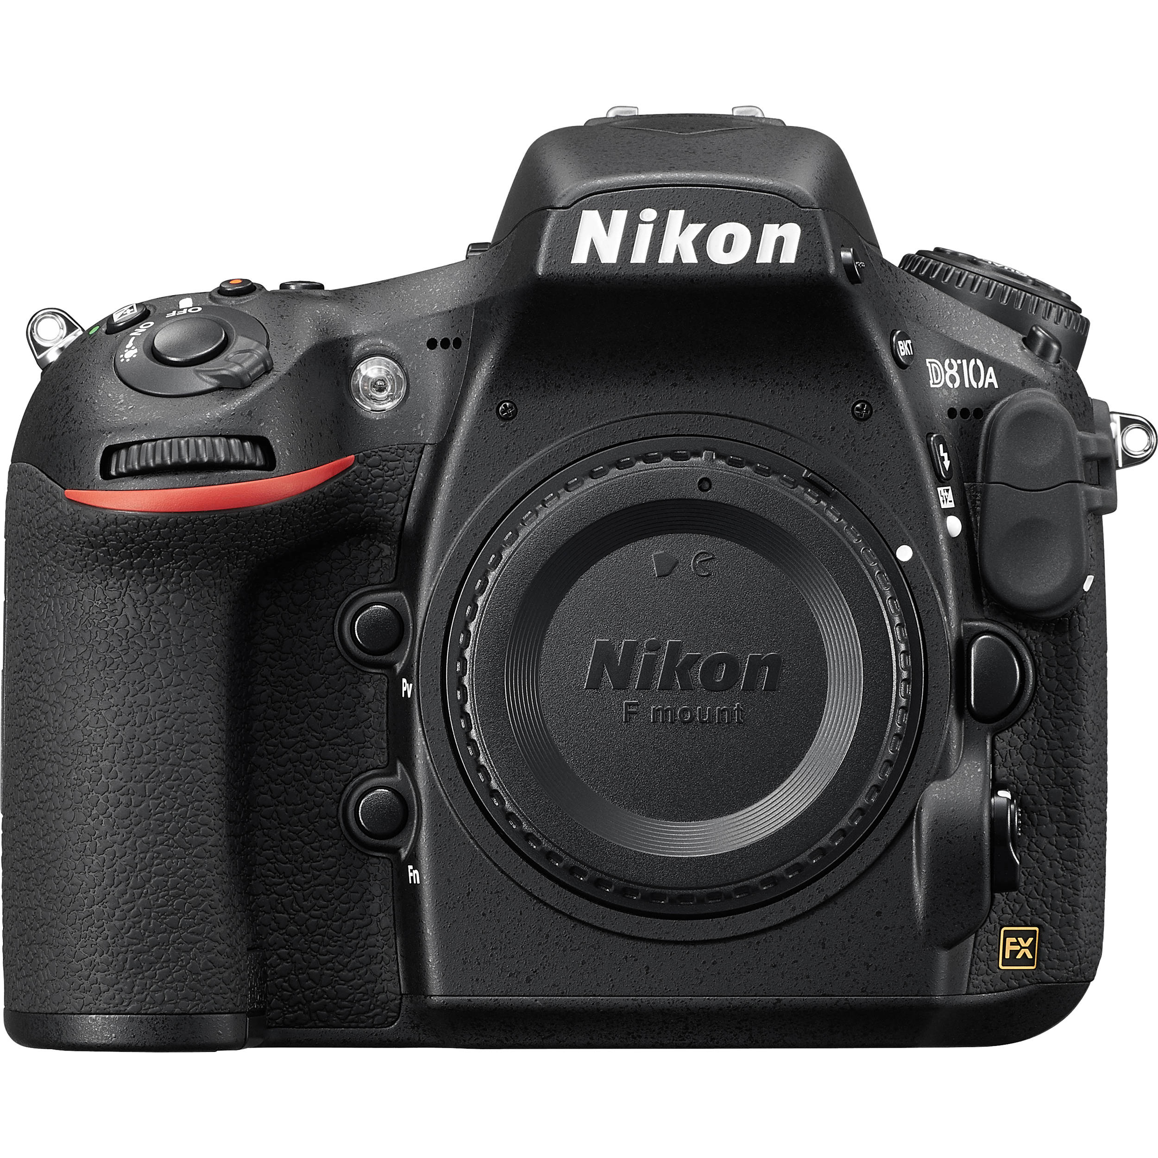
REVELAR
IMPORTACIÓN DE ARCHIVOS.
Pestaña “librería”
Notes:
Copiaremos todas las fotografías en la carpeta “Capture”. Capture One detectará automáticamente esto, sin tener que importar nada, es más, todo lo que hagamos dentro del programa aparecerá en las carpetas del explorador de archivos, es decir: Si nosotros movemos fotografías dentro de las carpetas de la pestaña de librería de Capture One, estas también se moverán en las carpetas del explorador de archivos.

Slide 15
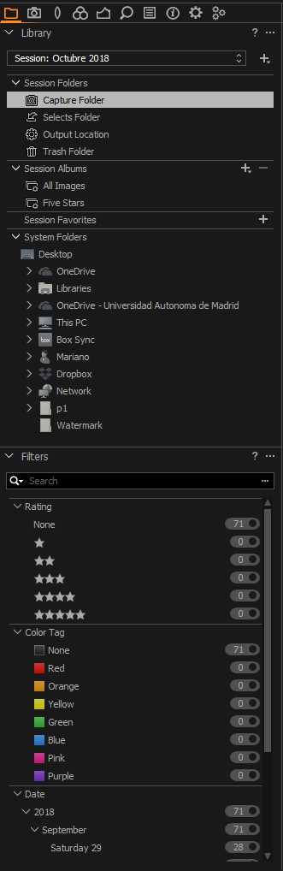
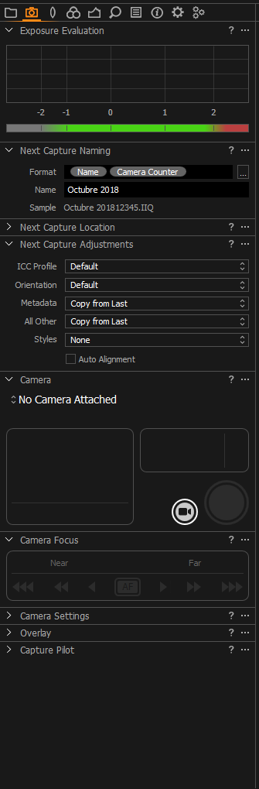
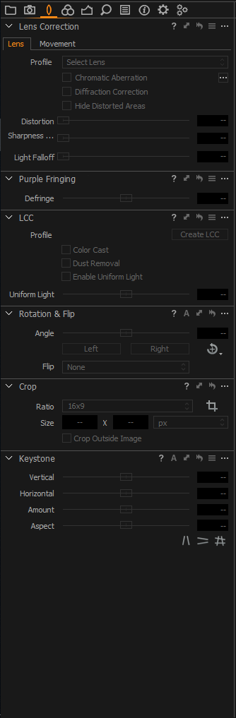
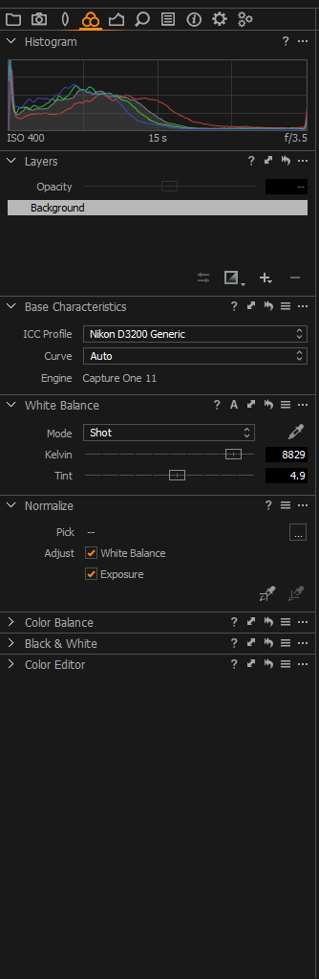
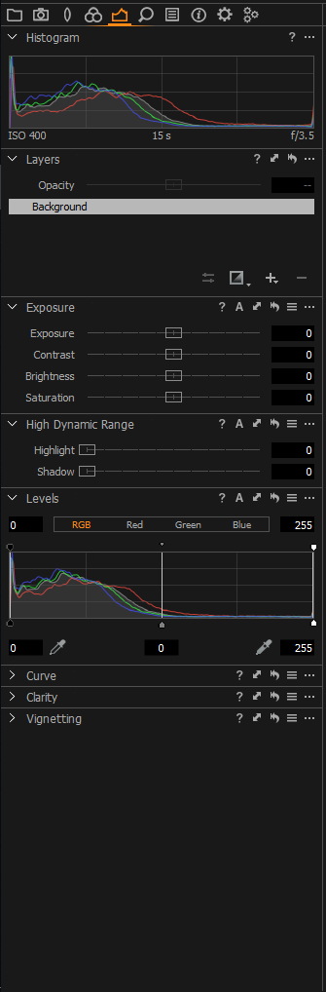
REVELAR
LA INTERFAZ GRAFICA.
Notes:
Librería: Podemos ver el estado de nuestros archivos en la session, así como clasificarlos por estrellas y colores. También tenemos un navegador del Sistema de archivos de nuestro ordenador.
Captura: Util para thetering. Nos permite controlar la cámara desde el ordenador, conectándonos a ella.
Lente: Correctiones de la lente, aberraciones cromáticas, rotación, crop, keystone…
Color: Edición de color, balance de blancos, CARACTERÍSTICAS BASE, normalización del color.
Exposición: Nos permite jugar con las altas luces y las sombras, HDR, rango dinámico y niveles.

Slide 16
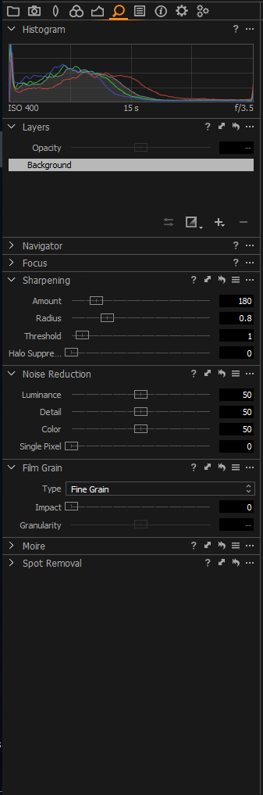
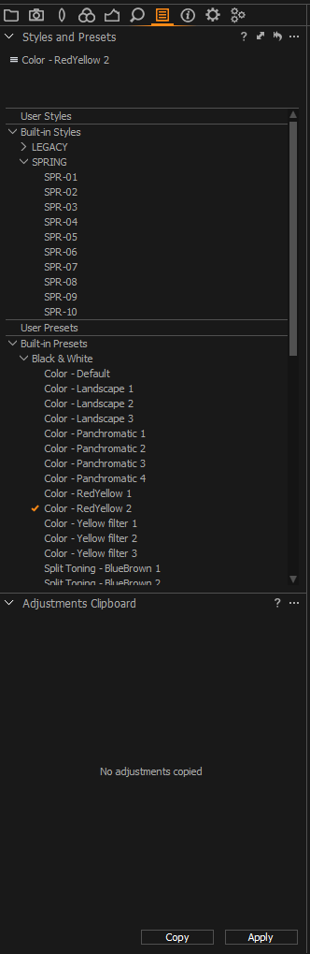
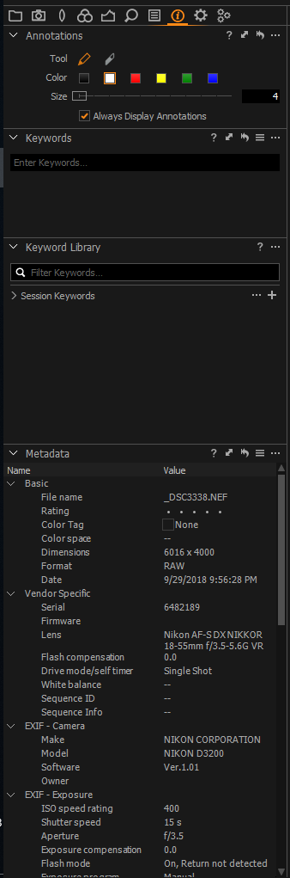
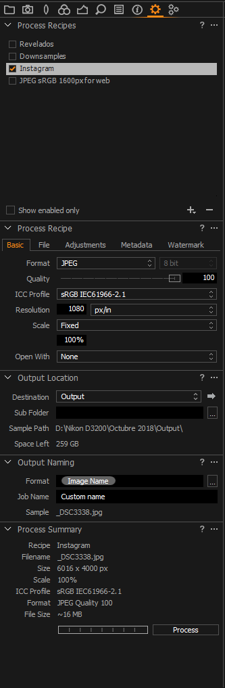
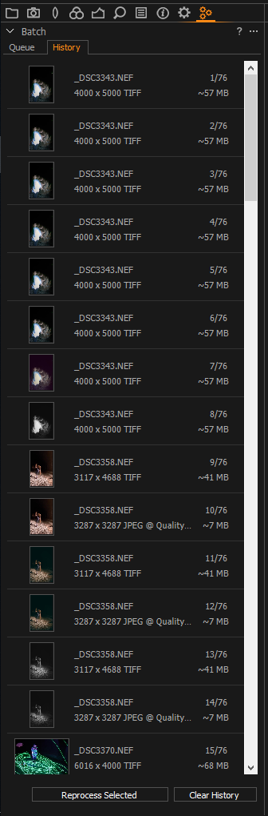
REVELAR
LA INTERFAZ GRAFICA.
Notes:
Detalles: Nitidez, reducción de ruido, grano, moiré, eliminar motas…
Ajustes: Ajustes predefinidos, muchos de ellos.
Metadatos: Anotaciones sobre la foto y metadatos.
Salida: Distintas recetas para hacer que la foto salga como nosotros queramos, dependiendo de lo que queramos hacer con ella. Ajustes de nitidez, compresión, nombre del fichero…
Lote: Historial de todas las exportaciones que hemos hecho, y la cola de trabajo.

Slide 17
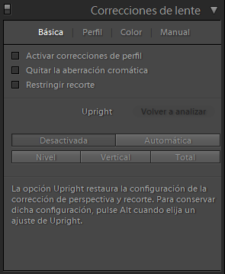
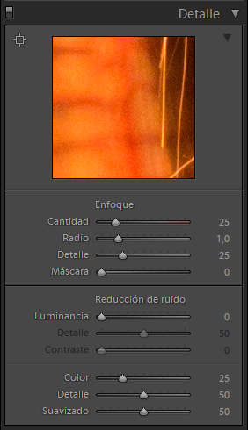
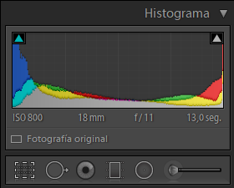
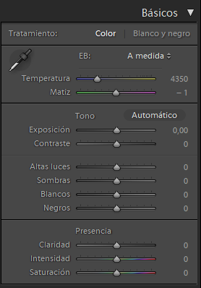
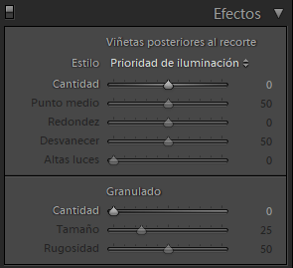
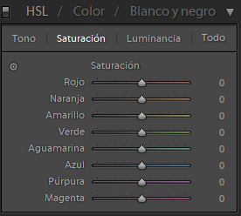
REVELAR
AJUSTANDO LA FOTO.
Notes:
Ahora veremos en detalle la barra que tenemos a la derecha del programa en la zona de revelado. Arriba del todo tendremos el histograma separado por colores. Como comentamos en la diapositiva de derecheo del histograma, procuraremos siempre tener un pico lo más a la derecha posible, pero sin salirnos. No pasa nada si nos salimos un poco, ya que, tanto en la cámara como aquí, estamos viendo un histograma equivalente JPG, y en RAW podemos recuperar sin ningún problema este tipo de errores.
Justo debajo tendremos los ajustes básicos, la parte que más usaremos. De arriba a abajo tenemos:
Temperatura de color y matiz, este ajuste no podríamos hacerlo sobre un JPG. Si la cámara ha medido mal la temperatura de color o el matiz, podemos ajustarlo libremente en éste ajuste.
Exposición y contraste: Podremos ajustar para aumentar la cantidad de luz o la diferencia entre blancos y negros.
Altas Luces, sobras, blancos, negros: Son ajustes más finos de la exposición y el contraste, por si dereamos modificar solo un cuarto del histograma.
Presencia: Es un ajuste un tanto peculiar, que acentúa o difumina los bordes de la imagen, podremos modificar aquí la saturación de la imagen también.
Saturación: Nuevamente, tenemos un ajuste más fino de la saturación, por si deseamos modificar un solo color.
Detalle: Aquí podemos aumentar la definición de nuestra fotografía con los mandos de enfoque, además de reducir el ruido de la foto, a costa de perder mucha definición. Salvo casos excepcionales, no es muy recomendable ir más allá del 10 o 15 porciento de este mando.
Correcciones de lente: Aquí podemos reducir las deformaciones del objetivo en focales bajas, además de reducir la aberración cromática y de enderezar la imagen automáticamente. Un caso particular de esta herramienta es cuando estamos haciendo fotografía de arquitectura sin un objetivo basculante.
Efectos: Aquí podremos añadir grano de celuloide y viñetear nuestra imagen.
En algunas versiones de Lightroom, también tenemos un ajuste "de niebla" que nos permite aclarar la imagen de calima o efectos atmosféricos parecidos.

Slide 18
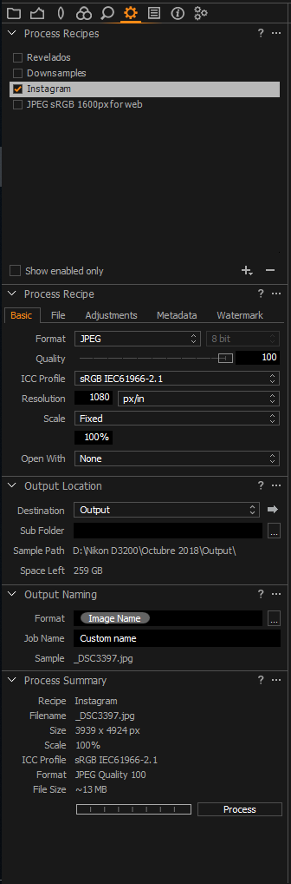


REVELAR
EXPORTACIÓN DE ARCHIVOS.
Notes:
Tras dejar a nuestro gusto nuestras fotografías, solo nos queda exportarlas para los dos principales usos que le daremos, impresión y subida a redes sociales. En este paso también podremos agregar nuestra marca de agua si la tenemos. Procurad que la marca de agua no sea excesivamente llamativa o estropee nuestra foto.
También tener en cuenta que las resoluciones a la que suben nuestros archivos las redes sociales no es muy alta; por ejemplo en Facebook el borde largo serían unos 1200 píxeles, y en instagram unos 1080, aunque van cambiando con el tiempo. Si nosotros de antemano ya hemos exportado con la resolución y el espectro de color (sRGB por lo general) adecuados, la red social no comprimirá (o lo hará mínimamente) nuestro archivo, consiguiendo la mejor calidad posible.
En cuanto a la impresión, debemos tener en cuenta el formato TIFF, un archivo de compresión sin pérdida que nos dará una alta calidad, y aquí si usar el espacio de color Adobe, ya que las impresoras por lo general si tienen esa definición de color. Si bien nos podemos encontrar con problemas con este archivo, ya que algunos quioscos de fotografía en las tiendas no aceptan este formato.
En Capture One podemos definir lo que llamamos “Recetas de revelado”: Esto es, distintas maneras que tenemos de sacar la misma foto, en función de dónde vaya a ser su publicación o su impresión. Por defecto, todo saldrá en la carpeta “output”, aunque, como casi todo en Capture One, podemos configurarlo. También podemos darle un nombre concreto a cada archivo, dependiendo de la receta de revelado. Tenemos decenas de opciones, expresiones regulares, metadatos de la foto, un identificador único para cada una…

Slide 19

DEMO
Notes:
Ahora procedemos con la demostración de Capture One.

Slide 20
¡ Muchas Gracias!
Turno de preguntas.

Slide 21
Página web de Grafias
agrupaciongrafias.wordpress.com
Instagram de Grafias
Instagram.com/grafias.agrupacion
Facebook de Grafias
facebook.com/Grafiasagrupacion/
Telegram de Grafias
https://goo.gl/bHdguU

